Slide 1
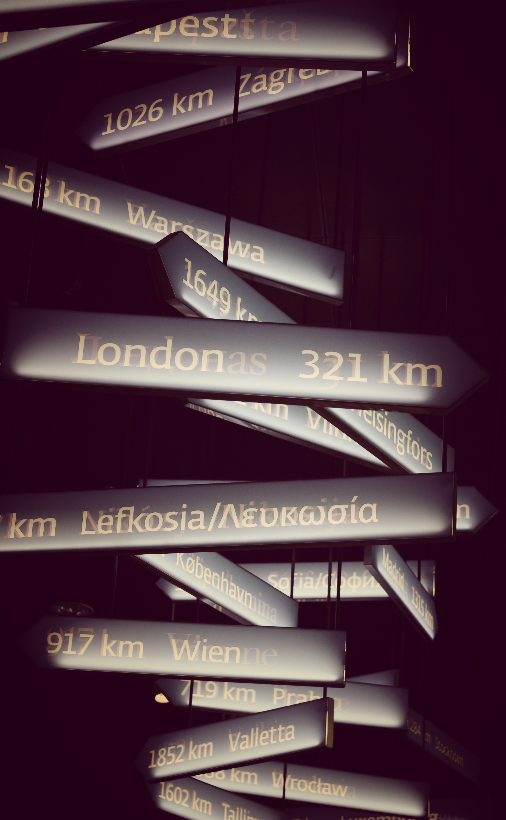

Slide 4
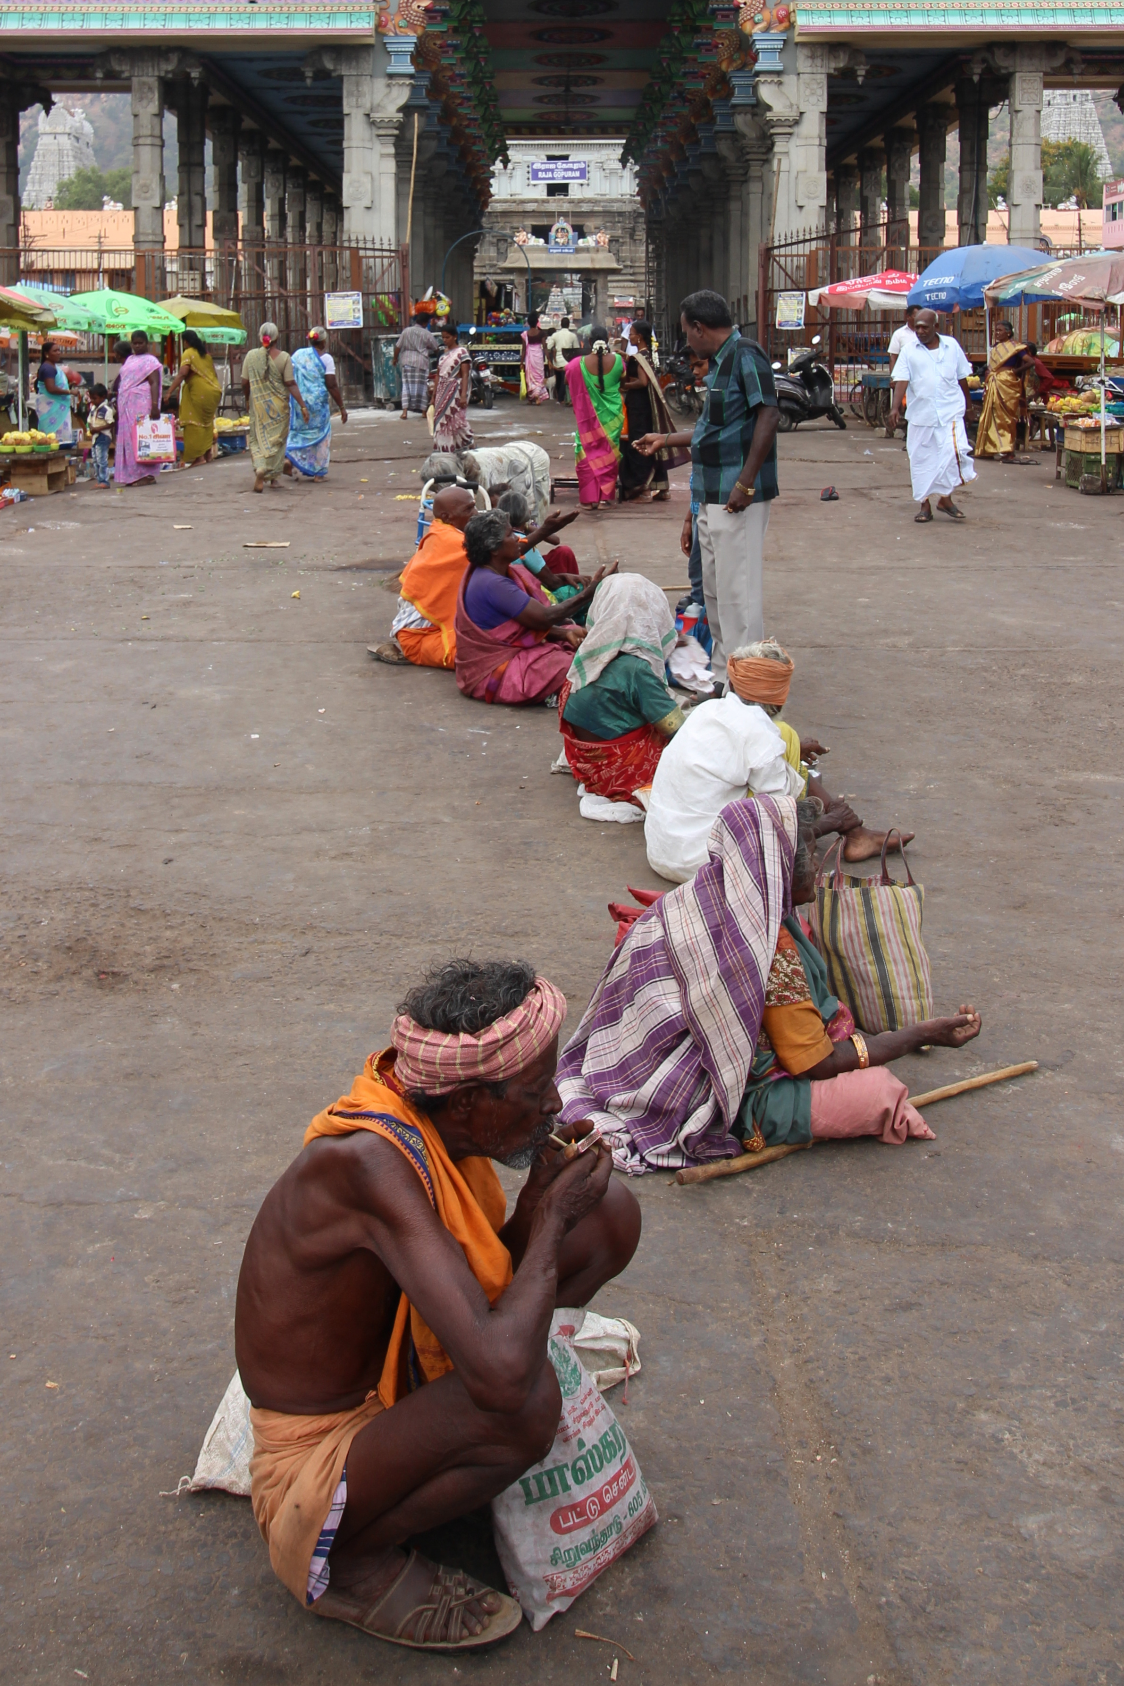

Slide 8
Politikerin
Vermittlerin
Aufklärerin
Anwältin

